Slide 1



Vaidmenų žaidimas Žemės naudotojai, o ne eikvotojai
LOESS projektas finansuotas Europos Sąjungos mokslinių tyrimų ir inovacijų programos „Europos horizontas“ lėšomis pagal dotacijos sutartį Nr. 101112707.
Notes:
Vaidmenų žaidimas Žemės naudotojai, o ne eikvotojai

Slide 2






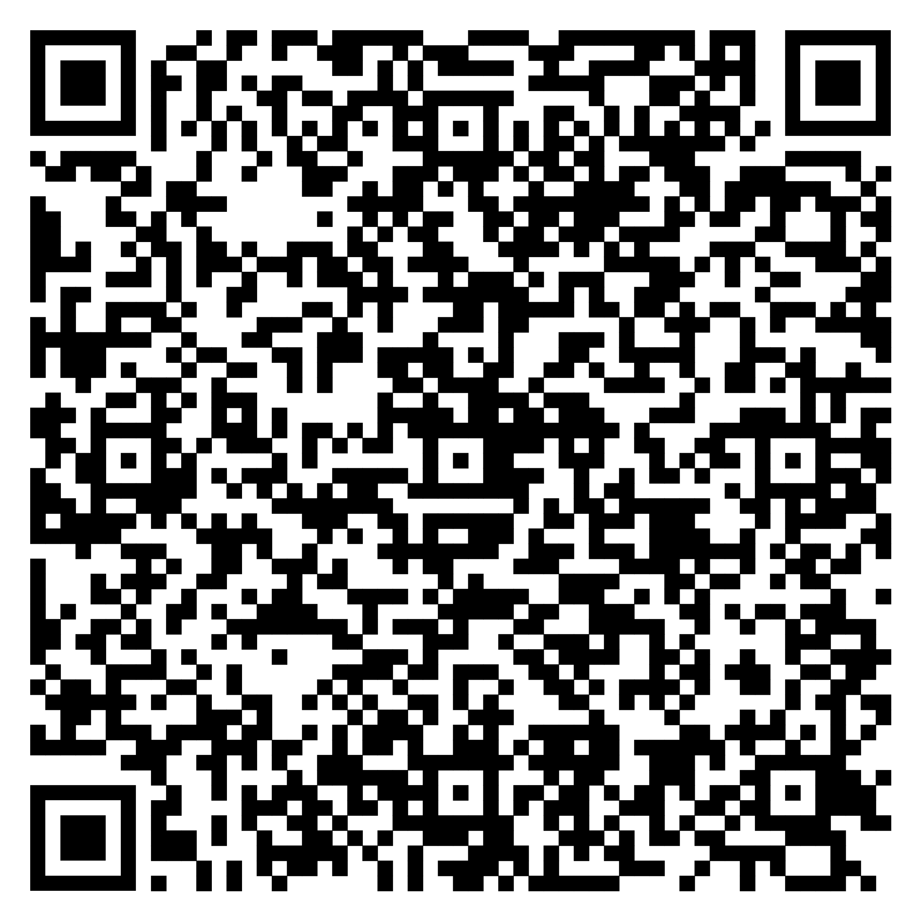
loess-project.eu
| LOESSproject
Kas yra LOESS? Kodėl LOESS? Kodėl vaidmenų žaidimas?
ES misijos suteikia dar vieną progą rasti konkrečių sprendimų vieniems didžiausių mūsų iššūkių. Keliami ambicingi tikslai, o konkrečių rezultatų užsibrėžta pasiekti iki 2030 m. LOESS projektą finansuoja Europos dirvožemio būklės gerinimo misija. Šios Europos programos tikslas – atkurti gerą dirvožemių būklę. LOESS telkiasi į švietimo ir tęstinio mokymo programų, kompetencijų lavinimo priemonių rengimą įvairiems veikėjams, suinteresuotosioms šalims ir tikslinėms grupėms. Dirvožemis yra mūsų bendrininkas, be kurio neįmanoma prisitaikyti prie klimato kaitos ir švelninti jos poveikio. Todėl žmonėms reikia ne tik mokslinės informacijos – mums visiems reikia suprasti, kokią įtaką dirvožemis turi mūsų gyvenimui. Šį vaidmenų žaidimą parengė „Darbotvarkės 21“ darbo grupė Vokietijoje (LAG 21), bendradarbiaudama su Bonos mokslo dirbtuvėmis; jis paskelbtas oficialiu JT darnaus vystymosi švietimo dešimtmečio programos projektu. Anuomet jis parengtas taikyti Vokietijoje, siekiant supažindinti su demokratiniais procesais ir spręsti konkrečią aplinkosaugos – žemės naudojimo (dirvožemio) – problemą.

Slide 3


Vaidmenų žaidimo tikslas
1) Supažindinti, kaip veikia taryba: kaip taryboje priimami sprendimai; kokias užduotis atlieka tarybos nariai.
2) Atkreipti dėmesį į žemės naudojimo problemą:
žemės eikvojimą – gamtinių teritorijų vertimą gyvenvietėmis ir transporto infrastruktūra; pasekmes: prarandamas svarbias dirvožemio funkcijas, mąžtančią biologinę įvairovę, didėjančią potvynių riziką, mažiau poilsio erdvių ir kt.; priežastis: privačių namų gausėjimą mažėjant gyventojų skaičiui, gyvenviečių drieką, žemas žemės kainas ir kt.
LOESSproject
loess-project.eu

Slide 4
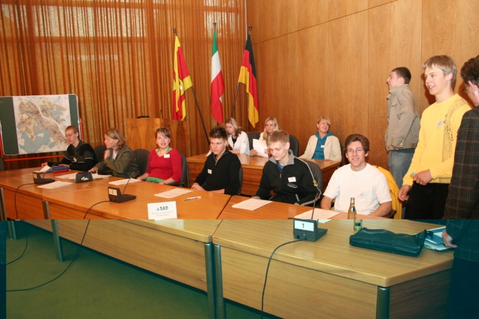
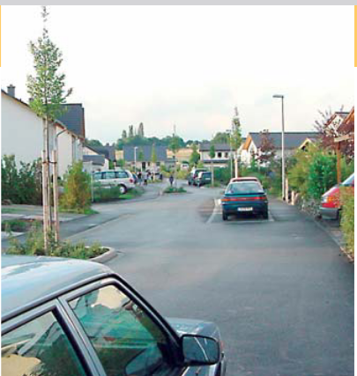
Vaidmenų žaidimo tvarka
Dalyviai suformuoja savivaldybės tarybą: pasiskirsto į frakcijas ir komitetus, išrenka pirmininką ir kt. Svarstomas siūlymas vietai aktualia tema. Po 4–5 valandų priimamas sprendimas. Iš tiesų procesas nuo svarstymo pradžios iki sprendimo priėmimo tarybose užtrunka daugiau nei kelias savaites.
Pastaba žaidimo moderatoriams: bendras įvadas, visa reikalinga medžiaga ir šablonai yra laisvai prieinami ir paruošti naudoti. Žr. dokumentą „Žemės naudojimo politikos sprendimų priėmimas (vaidmenų žaidimas)“.
LOESSproject
loess-project.eu
Studentai žaidžia vaidmenų žaidimą tikroje aplinkoje – rotušėje. Bonos mokslo dirbtuvių nuotr.
Naujas rajonas. Bonos mokslo dirbtuvių (N. Steinhauso) nuotr.

Slide 5
Taryba – savivaldybės gyventojų atstovai
Taryba Sudaro išrinktų partijų frakcijos, bet gali būti ir nepartinių tarybos narių. Sprendžia esminius savivaldybės klausimus ir prižiūri sprendimus įgyvendinančią administraciją. Meras pirmininkauja tarybai ir atstovauja savivaldybei svetur.
Frakcija Tarybos narių, priklausančių tai pačiai išrinktai partijai, grupė.
Komitetas Tarybos organas, turintis specialią, tarybos veiklos reglamente apibrėžtą funkciją. Ruošia tarybos sprendimus pagal specialybę.
LOESSproject
loess-project.eu

Slide 6

Vaidmenų žaidimo frakcijos ir komitetai
Frakcijos: Vokietijos socialistinė darbininkų partija (SAD) Krikščionių liaudies partija (CVP) Sąrašas už ekologiją (ÖL) Vokietijos liberalų partija (LPD)
Koalicija: SAD ir ÖL
Komitetai: Planavimo ir aplinkos komitetas Pagrindinis komitetas
C
V
P
ÖL
LPD
LOESSproject
loess-project.eu

Slide 7
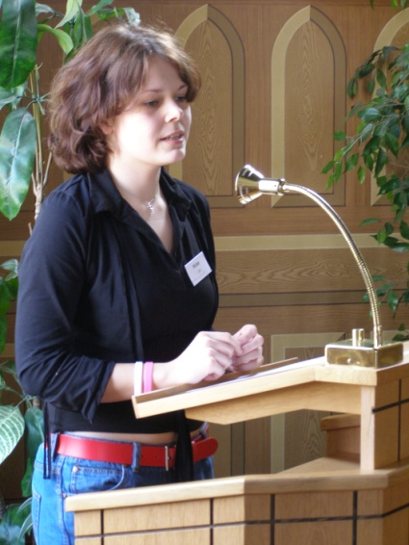
Ypatingų funkcijų turintys tarybos nariai
Meras
Tarybos ir pagrindinio komiteto pirmininkas Palaiko posėdžių tvarką ir seka laiką
Frakcijos pirmininkas
Palaiko frakcijos susirinkimų tvarką ir seka laiką Ieško sutarimo dėl tikslų ir strategijų Susitaria su kitų frakcijų pirmininkais
Komiteto pirmininkas
Palaiko komiteto darbo tvarką ir seka laiką Apibendrina diskusijų rezultatus ir pateikia rekomendacijas rezoliucijai
Komitetui atstovaujanti studentė. Bonos mokslo dirbtuvių nuotr.
LOESSproject
loess-project.eu

Slide 8
Vaidmenų žaidimo eiga
09:30–09:50 Skaitymas 09:50–10:30 Pirmas frakcijos susirinkimas 10:30–10:40 Pertrauka 10:40–10:50 Pirmas tarybos posėdis 10:50–11:50 Darbas komitetuose 11:50–12:20 Antras frakcijos susirinkimas 12:20–12:30 Pertrauka 12:30–12:50 Antras tarybos posėdis 12:50–13:10 Vertinimas
LOESSproject
loess-project.eu

Slide 9


DAUGIAU INFORMACIJOS
loess-project.eu
LOESSproject
LOESS projektas finansuotas Europos Sąjungos mokslinių tyrimų ir inovacijų programos „Europos horizontas“ lėšomis pagal dotacijos sutartį Nr. 101112707.

